Slide 1

KICK-OFF
ServiceDesk
Solución para gestionar el soporte de IT
Primer nivel: Help Desk
Segundo nivel: Network, Business Applications e Information Security
Objetivo: dar visibilidad, trazabilidad y control al proceso de atención.

Slide 2
CONTEXTO
El reto que queremos resolver
Las solicitudes de soporte llegan por distintos canales y no siempre quedan documentadas con claridad.
Solicitudes dispersas
Escalamiento poco visible
Correo, mensajes, llamadas y acuerdos informales.
No siempre queda claro cuándo debe intervenir segundo nivel.
Poca trazabilidad
Información limitada
Historial, tiempos, responsables y evidencia quedan fragmentados.
La dirección no siempre cuenta con métricas confiables del soporte.
ServiceDesk Kick-off
02

Slide 3
MODELO DE ATENCIÓN
Help Desk como punto de entrada
El Help Desk centraliza la solicitud, clasifica, resuelve casos básicos y escala a los equipos especializados cuando corresponde.
Network
Registrar
Priorizar
Departamentos
usuarios
Help Desk
Primer nivel
Business
Applications
Asignar
Medir
Information
Security
Segundo nivel / escalamiento
ServiceDesk Kick-off
03

Slide 4
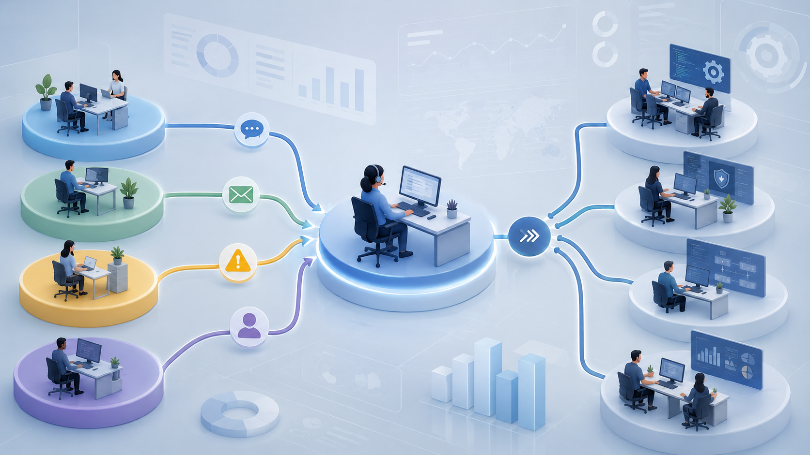
ALCANCE FUNCIONAL
Clientes internos y usuarios de la plataforma
La solución atenderá a los departamentos como clientes del servicio y, al mismo tiempo, como usuarios del sistema.
Departamentos
Crean solicitudes y consultan avances.
Help Desk
Recibe, clasifica y coordina el primer contacto.
Segundo nivel
Atiende casos especializados y escalados.
Finanzas
Puede requerir información para control, análisis o reportes.
Información operativa y datos para decisiones
El sistema no sólo registrará tickets; también producirá evidencia, métricas y reportes.
ServiceDesk Kick-off
04

Slide 5
FLUJO GENERAL
Una ruta común para cada solicitud
El proceso buscará que cada solicitud tenga origen, responsable, estado, evidencia y cierre documentado.
1
2
3
4
5
6
Solicitud
Triage
Atención
Escalamiento
Cierre
Información
Un área reporta una necesidad o incidente.
Help Desk valida, clasifica y prioriza.
Se resuelve en primer nivel o se escala.
Network, Apps o Security atienden el caso.
Se confirma solución y queda evidencia.
El proceso genera métricas y reportes.
ServiceDesk Kick-off
05

Slide 6
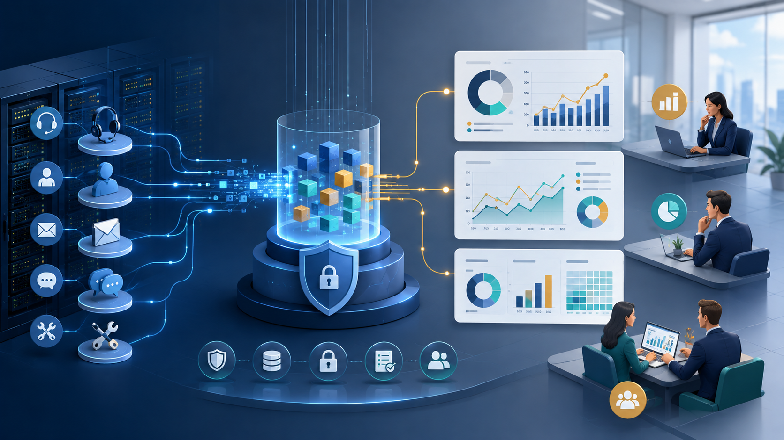
OBJETIVO PRINCIPAL
Convertir el soporte de IT en un proceso visible, medible y controlado.
La meta no es sólo tener una herramienta de tickets. La meta es ordenar la operación, mejorar la experiencia del usuario interno y generar información confiable para decisiones.
De la operación diaria a información útil para la dirección.
Trazabilidad
Responsabilidad
Métricas
Control, evidencia y mejora continua.

Slide 7
PRÓXIMOS PASOS
Cómo iniciaremos el proyecto
Empezaremos con una etapa breve de descubrimiento para entender el proceso actual, los usuarios clave y las expectativas de cada área.
1
2
3
4
Discovery
Proceso AS-IS
Requerimientos
MVP
Entrevistas iniciales y mapa de stakeholders.
Documentar cómo se atiende hoy el soporte.
Registrar necesidades, reglas y prioridades.
Definir el primer alcance entregable.
Resultado esperado del kick-off: alinear propósito, participantes y forma de trabajo.
ServiceDesk Kick-off
07

Slide 8
StakeHolders ACME
Stakeholder | Relación con el sistema | Qué queremos entender
Sponsor | Patrocina el proyecto | Por qué existe
Service Desk Manager | Responsable del servicio | Cómo funciona el proceso
Support Agent | Atiende tickets | Trabajo operativo real
Employee / Requester | Solicita soporte | Experiencia del usuario
Team Lead | Supervisa agentes | Asignaciones y escalaciones
IT Manager | Responsable del área | Métricas y control
Security | Políticas y accesos | Restricciones
Infrastructure | Opera sistemas | Integraciones y deployment
ServiceDesk Kick-off
07

Slide 9
Laura Martinez CEO ACME
ACME es una empresa de servicios empresariales con alrededor de 800 empleados. Tenemos la oficina principal aquí en Ciudad de México y algunas oficinas más pequeñas en otras ciudades. La mayor parte del personal trabaja con computadora y depende bastante de los sistemas internos para realizar sus actividades.
El área de TI tiene unas 35 personas. Dentro de TI tenemos infraestructura, aplicaciones, seguridad y un pequeño equipo de soporte a usuarios. Ese equipo de soporte es el que recibe la mayoría de los problemas cotidianos: equipos que no funcionan, accesos, contraseñas, aplicaciones, correo, VPN y ese tipo de cosas.
La empresa ha crecido bastante durante los últimos años, pero varios de nuestros procesos internos no han crecido al mismo ritmo. El soporte es uno de ellos.
Actualmente tenemos cinco personas atendiendo soporte de primer nivel y un supervisor. Cuando ellos no pueden resolver algo, normalmente lo escalan a infraestructura, aplicaciones o seguridad, dependiendo del problema.
También tenemos empleados trabajando de manera híbrida, así que no todo el soporte ocurre físicamente en las oficinas.
ServiceDesk Kick-off
07

Slide 10
Laura Martinez IT director
el soporte fue creciendo de una manera bastante improvisada. Hace algunos años éramos muchos menos empleados y el equipo podía manejar casi todo por correo, llamadas o incluso mensajes directos. Si alguien tenía un problema, conocía a alguien de TI y le escribía.
Con el crecimiento de la empresa eso empezó a dejar de funcionar.
Hoy recibimos solicitudes por varios medios. Tenemos un buzón de soporte, pero también llegan mensajes por Teams, llamadas y gente que busca directamente a los técnicos. Incluso algunos usuarios contactan a personas de infraestructura o aplicaciones porque ya saben quién les resolvió algo anteriormente.
El principal problema es que perdimos visibilidad.
No puedo decirte con certeza cuántas solicitudes recibimos realmente cada mes, cuánto tardamos en resolverlas o cuántas se quedan sin atender. Tenemos algunos registros, pero no representan todo lo que pasa.
Hace unos meses tuvimos un incidente que hizo bastante evidente el problema. Un usuario reportó que no podía acceder a una aplicación importante. Primero escribió directamente a una persona del equipo de aplicaciones. Esa persona estaba de vacaciones y nadie más vio el mensaje. Dos días después el gerente del área escaló el problema porque el usuario seguía sin poder trabajar.
Cuando revisamos lo ocurrido, descubrimos que nadie podía decir claramente cuándo se había reportado, quién debía haberlo atendido o por qué no se había escalado antes.
Después de eso empezamos a revisar el proceso y encontramos otros casos similares. No todos tan graves, pero sí suficientes para preocuparnos.
También hay presión desde dirección. Nos preguntan cosas como cuánto volumen de soporte tenemos, cuáles son los problemas más frecuentes o si necesitamos más personal. Y francamente, hoy muchas de esas respuestas son estimaciones.
Entonces la idea del proyecto surgió principalmente de ahí: necesitamos tener mucho más control y visibilidad sobre el servicio.
Pero hay algo que me gustaría evitar. No quiero que simplemente digitalicemos el desorden actual. Si vamos a hacer esto, me gustaría que también nos ayudara a ordenar un poco la forma en que trabajamos.
ServiceDesk Kick-off
07

Slide 11
Perdida de vision sobre los incidentes, que pueden tardar demasiado en resolverse o quedar sin solucion.
No se puede identificar quien esta atendiendo un caso facilmente, y quien deberia ser responsible.
No tenemos informacion que pueda soportar decisiones de adquirir mas recursos, o si los existentes son suficientes.
No existe un camino claro y especifico para solucionar problemas aunque sean similares.
No hay manera de planear mejoras o medidas de mitigacion ya que no conocemos que problemas nos afectan mas y asi poder enfocar recursos.

Slide 12
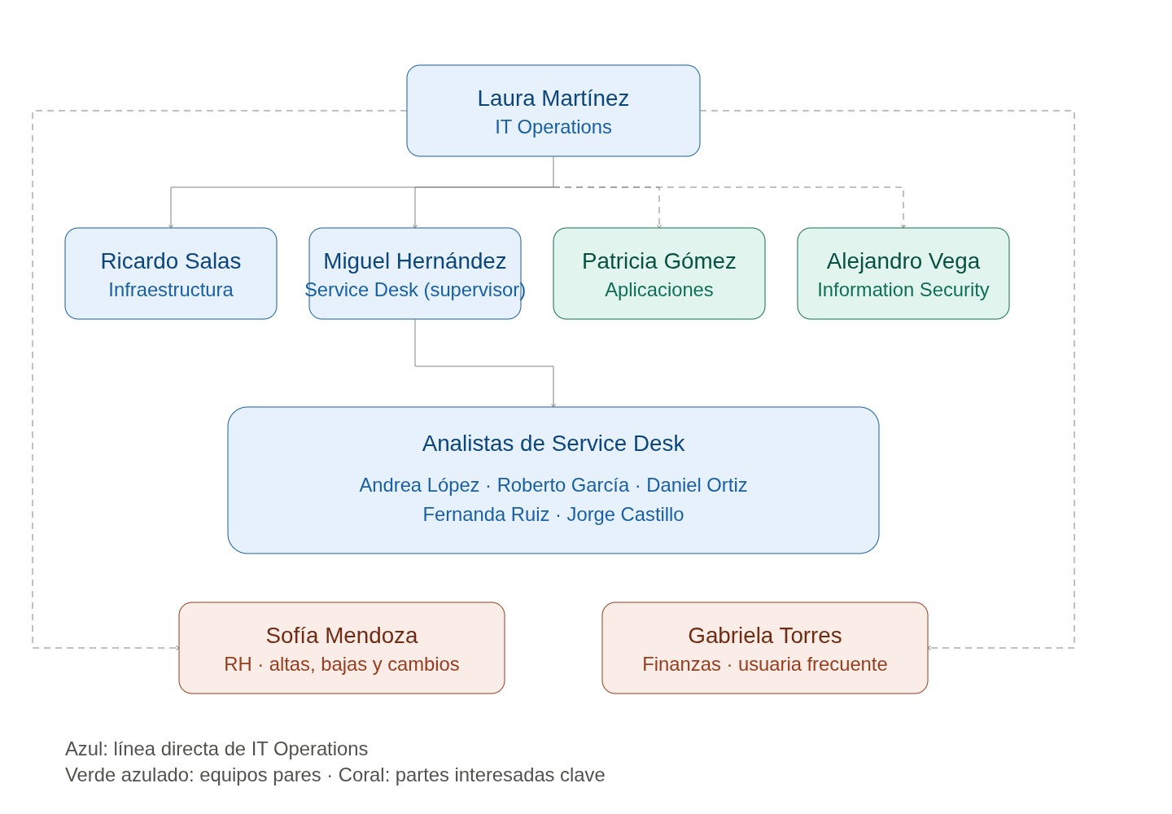
Laura Martinez CEO ACME
ServiceDesk Kick-off
07

Slide 13
Laura Martinez CEO ACME
En teoría, el punto de entrada debería ser el buzón support@acme.com. La idea original era que cualquier empleado enviara ahí su problema y que uno de los analistas lo tomara. El problema es que eso nunca se convirtió realmente en una regla. Mucha gente sigue escribiéndole directamente al analista que conoce, manda mensajes por Teams, llama por teléfono o simplemente se acerca cuando está en la oficina.
Cuando una solicitud llega al buzón, los analistas revisan los correos y, según quién esté disponible o quién conozca el tema, alguien empieza a atenderla. No tenemos una asignación formal. A veces Miguel reparte algunos casos, sobre todo cuando ve que algo parece importante, pero muchas veces los propios analistas se coordinan entre ellos.
Tenemos una hoja compartida en Excel donde supuestamente deberían registrar las solicitudes. Ahí ponen cosas como usuario, fecha, una descripción corta, quién lo atendió y si quedó resuelto. Pero no siempre se llena. Si alguien recibe una llamada y resuelve el problema en cinco minutos, por ejemplo, es muy probable que nunca aparezca en el Excel.
Con Teams ocurre lo mismo. Un usuario puede escribirle directamente a Andrea, por ejemplo, ella le ayuda y ahí termina todo. Desde el punto de vista del usuario, funcionó perfectamente. Desde mi punto de vista, esa solicitud nunca existió.
ServiceDesk Kick-off
07

Slide 14
Laura Martinez CEO ACME
ampoco tenemos categorías muy bien definidas. En el Excel hay algunas, como hardware, software, accesos, red y “otros”, pero la clasificación depende mucho de quien registra el caso. “No puedo entrar a SAP”, por ejemplo, podría terminar como software, acceso o incluso otros.
En cuanto a prioridades, tampoco tenemos algo muy formal. El equipo utiliza bastante el criterio personal. Si alguien dice que “es urgente”, probablemente lo atienden rápido. Si llama un director, naturalmente recibe atención inmediata. Y cuando algo afecta a varias personas, normalmente nos enteramos porque empiezan a llegar muchos mensajes.
No tenemos una definición clara de qué es prioridad alta, media o baja, ni tiempos comprometidos de respuesta o resolución.
Cuando Service Desk no puede resolver algo, empieza otra parte bastante informal del proceso.
Supongamos que Roberto determina que el problema parece ser de red. Puede escribirle por Teams a alguien de Infraestructura, mandar un correo o acercarse directamente con la persona que conoce. A veces Miguel ayuda a coordinar la escalación.
Pero no existe algo como “este caso fue transferido a Infraestructura a las 10:32 y ahora Ricardo es responsable”. Esa trazabilidad prácticamente no existe.
Y eso ocasiona otro problema. Service Desk puede pensar que el caso ya está con Infraestructura, mientras Infraestructura puede verlo simplemente como “Roberto me preguntó algo por Teams”.
Con Aplicaciones sucede algo parecido. Algunas aplicaciones tienen personas que todo el mundo conoce, así que los usuarios incluso se saltan Service Desk y contactan directamente al desarrollador o al responsable de la aplicación.
Seguridad es un poco diferente porque tienen procesos más controlados para ciertos accesos, pero aun así Service Desk recibe muchas solicitudes que terminan involucrándolos.
Hay además solicitudes que no son realmente incidentes.
Por ejemplo, alguien necesita instalar software, necesita acceso a una carpeta, solicita un equipo, requiere una licencia o necesita que le configuren algo. Todo eso termina mezclado con “mi computadora dejó de funcionar”.
ServiceDesk Kick-off
07

Slide 15
Laura Martinez CEO ACME
No hemos separado claramente incidentes de solicitudes de servicio.
Las altas de empleados son otro caso particular.
Recursos Humanos manda información cuando entra alguien nuevo. A partir de ahí hay que crear cuentas, asignar equipo, licencias, accesos y otras cosas. Parte lo hace Service Desk, parte Infraestructura y algunas cosas requieren aprobación del jefe del empleado.
Hay una especie de checklist, pero está en documentos y correos. No tenemos un flujo centralizado.
Las bajas también me preocupan bastante porque ahí necesitamos asegurarnos de que todos los accesos sean retirados a tiempo.
Sobre la comunicación con el usuario, depende del analista. Algunos responden por correo. Otros prefieren Teams. Si el usuario llamó, quizá lo llaman después para decirle que ya quedó.
No existe un lugar donde el usuario pueda consultar algo como “mi solicitud está en proceso”, “está esperando aprobación” o “ya fue escalada”.
Entonces muchas veces el usuario vuelve a preguntar.
“¿Cómo va lo mío?”
Y eso genera todavía más mensajes.
El cierre también es bastante informal. Si el técnico considera que el problema se resolvió, normalmente lo da por terminado. Si estaba registrado en Excel, cambia el estado a resuelto. No tenemos confirmación consistente del usuario ni una encuesta de satisfacción.
Hay algo más que probablemente vas a encontrar interesante cuando hables con los analistas: cada uno tiene su propia forma de organizarse.
ServiceDesk Kick-off
07

Slide 16
Laura Martinez CEO ACME
Andrea es muy disciplinada con el correo y el Excel.
Roberto toma muchísimas llamadas y suele resolver cosas rápidamente, pero registra poco.
Daniel tiene bastante experiencia técnica y recibe muchos casos directamente de otros empleados porque ya lo conocen.
Fernanda suele documentar muy bien.
Y Jorge es relativamente nuevo, así que depende mucho más de Miguel para saber a quién escalar cada cosa.
No necesariamente creo que alguna forma sea “mala”. El problema es que dependemos demasiado de las personas.
Si mañana alguien falta, se va de vacaciones o deja la empresa, parte de lo que sabe y de lo que estaba atendiendo puede quedar prácticamente invisible.
En cuanto a reportes, Miguel prepara uno mensual para mí usando el Excel. Me presenta número de solicitudes registradas, algunas categorías y pendientes. Pero los dos sabemos que esos números están incompletos.
Dirección me ha preguntado varias veces:
“¿Cuánto tarda soporte en resolver un problema?”
¿Cuáles son nuestras aplicaciones que generan más incidentes?”
“¿Cuántos casos recibe cada analista?”
“¿Estamos cumpliendo algún nivel de servicio?”
“¿Necesitamos contratar más personas?”
Y hoy no tengo datos suficientemente confiables para responder.
También quiero aclararte algo porque probablemente influya en lo que escuches durante las entrevistas.
El equipo sí resuelve muchísimos problemas. No considero que tengamos un equipo de soporte malo. De hecho, creo que son bastante buenos.
El problema es que hemos construido el servicio alrededor de relaciones personales y conocimiento informal. Funcionaba cuando éramos 200 o 300 personas.
ServiceDesk Kick-off
07

Slide 17
Nueva lista de stakeholders
Puntos que más le duelen al departamento de sistemas
Canales de entrada múltiples y no controlados (correo directo, Teams, teléfono, presencial) → muchas solicitudes nunca se registran.
Ausencia de asignación formal y de carga de trabajo visible.
Registro incompleto o inexistente (Excel se llena solo a veces; resoluciones rápidas no se documentan).
Categorías inconsistentes y subjetivas.
Priorización basada en criterio personal o jerarquía (“es urgente”, “llamó un director”) sin definiciones ni SLAs.
Escalaciones sin trazabilidad: no se sabe quién es el responsable actual ni el estado real del caso.
Usuarios que se saltan el Service Desk y van directo a especialistas de aplicaciones.
Mezcla de incidentes y solicitudes de servicio (instalaciones, accesos, equipos, licencias, configuraciones).
Procesos de altas y bajas de empleados no centralizados ni automatizados (checklists en documentos/correos); especial preocupación por las bajas y la retirada oportuna de accesos.
Falta de portal o visibilidad para el usuario → generaciones de re-consultas (“¿cómo va lo mío?”).
Cierre informal sin confirmación del usuario ni encuesta de satisfacción.
Alta dependencia del conocimiento y estilo de trabajo individual de cada analista → riesgo de pérdida de información cuando alguien falta, se va de vacaciones o deja la empresa.
Reportes incompletos e incapacidad de responder con datos confiables a Dirección (tiempos de resolución, aplicaciones con más incidentes, carga por analista, cumplimiento de niveles de servicio, necesidad de más personal).
Escalabilidad: el modelo actual no aguanta el crecimiento de la organización.

Slide 18
Service Desk / Help Desk
Miguel Hernández — Help Desk Supervisor
Andrea López — Help Desk Analyst
Roberto García — Help Desk Analyst
Daniel Ortiz — Help Desk Analyst
Fernanda Ruiz — Help Desk Analyst
Jorge Castillo — Help Desk Analyst
Equipos de segundo nivel / escalamiento
Ricardo Salas — Responsable de Network / Infrastructure
Patricia Gómez — Responsable de Business Applications
Alejandro Vega — Responsable de Information Security
Sponsor / dirección
Laura Martínez — IT Operations Manager
Otros stakeholders ya identificados
Sofía Mendoza — Recursos Humanos
Gabriela Torres — Finanzas
En la presentación del kick-off, los equipos secundarios aparecen como Network, Business Applications e Information Security, con Help Desk como primer nivel de atención.

Slide 19
Entrevista 1 — Miguel Hernández
1. Proceso actual
“Camíname paso a paso: ¿qué pasa desde que un usuario reporta algo hasta que se cierra el caso, hoy en día?”
Depende bastante de cómo llegue la solicitud.
Si llega al buzón de soporte, alguno de los analistas la ve y normalmente la toma quien esté disponible o quien conozca mejor el tema. Si llega por Teams, llamada o directamente a una persona, esa misma persona suele empezar a atenderla.
Si el analista puede resolverlo, lo resuelve directamente con el usuario. Algunas veces registra el caso en el Excel y otras veces no, sobre todo si fue algo rápido.
Si no puede resolverlo, normalmente pregunta dentro del equipo o lo escala a Network, Applications o Security. Ese escalamiento puede hacerse por Teams, correo o incluso hablando directamente con alguien.
Después de eso, el seguimiento depende mucho del analista. No tenemos una cola formal donde pueda ver claramente qué casos están con segundo nivel.
Cuando el problema se resuelve, se informa al usuario. Si estaba registrado en Excel, normalmente se marca como resuelto. No tenemos un proceso uniforme de confirmación del usuario antes del cierre.
ServiceDesk Kick-off
07

Slide 20
Entrevista 1 — Miguel Hernández
“¿Cómo deciden ahora si algo es un ‘incidente’ urgente o una ‘solicitud’ que puede esperar?”
No tenemos una definición formal.
Normalmente usamos criterio. Si el usuario no puede trabajar, si afecta a varias personas o si involucra algo importante para el negocio, tratamos de atenderlo primero.
También influye mucho cómo llega el caso. Si alguien llama diciendo que es urgente, normalmente llama la atención más rápido que un correo.
Y sí, también pasa que si es un director o gerente, la solicitud se mueve más rápido.
No tenemos una matriz de impacto y urgencia ni algo por el estilo.
ServiceDesk Kick-off
07

Slide 21
Entrevista 1 — Miguel Hernández
“¿Qué categorías o tipos de casos manejan? ¿Tienen alguna clasificación ya, aunque sea informal?”
En el Excel tenemos categorías como:
Hardware
Software
Accesos
Red
Correo
Otros
El problema es que no todos clasificamos igual.
Por ejemplo, “no puedo entrar a SAP” puede terminar como software, acceso o incluso otros, dependiendo de quién lo registre.
Además tenemos solicitudes que realmente no son incidentes: instalación de software, accesos, licencias, equipos nuevos, configuraciones, altas y bajas.
Pero hoy casi todo termina tratado de forma parecida.
ServiceDesk Kick-off
07

Slide 22
Entrevista 1 — Miguel Hernández
“¿Cómo se prioriza cuando hay varias cosas pendientes al mismo tiempo?”
Principalmente por experiencia y sentido común.
Vemos qué parece más crítico, qué está afectando a más personas y quién está bloqueado.
Yo intervengo cuando veo que hay muchos pendientes o cuando sé que algo tiene impacto importante.
Pero no tenemos una regla consistente que todos apliquen igual.
ServiceDesk Kick-off
07

Slide 23
Entrevista 1 — Miguel Hernández
2. Equipo y carga
“¿Cuántas personas tienes en el equipo y cómo se dividen el trabajo hoy?”
Somos seis contando conmigo.
Tengo cinco analistas: Andrea, Roberto, Daniel, Fernanda y Jorge.
No tenemos especializaciones oficiales, pero sí se han formado naturalmente.
Daniel conoce bastante bien algunas aplicaciones, Roberto recibe muchas llamadas, Andrea es muy organizada con correo y seguimiento, Fernanda documenta bastante y Jorge todavía me consulta más porque es el más nuevo.
En teoría todos deberían poder atender cualquier solicitud de primer nivel.
“¿Cuántos tickets o solicitudes manejan aproximadamente por día o semana?”
Ese es precisamente uno de nuestros problemas: no lo sabemos con exactitud.
Si veo solamente el Excel, podría decirte que registramos quizá entre 25 y 40 solicitudes por día.
Pero sé que son más porque muchas llamadas, mensajes de Teams y cosas rápidas nunca se registran.
Mi estimación sería que realmente podríamos estar atendiendo entre 40 y 60 interacciones de soporte al día, pero tendría que comprobarlo.
No me sentiría cómodo presentando ese número a dirección como dato oficial.
ServiceDesk Kick-off
07

Slide 24
Entrevista 1 — Miguel Hernández
“¿Qué porcentaje de los casos resuelven ustedes mismos vs. cuántos terminan escalando a Network, Aplicaciones o InfoSec?”
Tampoco tenemos una medición confiable.
Mi sensación es que resolvemos nosotros mismos alrededor de 70% u 80%.
El resto se va principalmente a Infrastructure/Network y Applications.
Security recibe menos volumen, pero cuando algo llega con ellos normalmente es más delicado.
Eso es estimación mía, no una métrica formal.
ServiceDesk Kick-off
07

Slide 25
Entrevista 1 — Miguel Hernández
3. Medición
“¿Llevas algún control de cuánto tarda un caso en resolverse? ¿Cómo lo mides hoy, aunque sea en Excel?”
Muy limitado.
El Excel tiene fecha de registro y a veces fecha de cierre.
Entonces para los casos bien registrados puedo calcular cuánto tiempo estuvieron abiertos.
El problema es que eso no significa realmente tiempo de trabajo.
Un ticket puede estar abierto dos días porque estamos esperando al usuario o porque está con otro equipo.
Además muchos casos ni siquiera entran al Excel.
Así que puedo sacar números, pero no confío mucho en ellos.
“¿Actualmente utilizan algún dato de esfuerzo o tiempo para estimar capacidad, carga o necesidad de personal?”
No de forma seria.
Yo llevo una idea bastante subjetiva de cuándo el equipo está saturado.
Veo pendientes, escucho quejas, veo cuánto están corriendo todos y noto cuando empiezan a acumularse cosas.
Pero no tengo un indicador que diga: “tenemos capacidad para X solicitudes y estamos recibiendo Y”.
Eso me serviría muchísimo.
“¿Ya reportas algo de esto a tu jefe? ¿Qué te pide y qué le das?”
Sí. Le hago un reporte mensual a Laura.
Normalmente saco del Excel: solicitudes registradas; solicitudes cerradas; pendientes; algunas categorías;
casos que considero importantes.
A veces me pregunta cuánto tardamos o cuál fue el problema más frecuente.
Puedo darle una aproximación, pero siempre le digo que los datos están incompletos.
También me ha preguntado si necesitamos otra persona en el equipo.
Y ahí tengo el problema de que puedo decirle “sí, estamos saturados”, pero no tengo datos sólidos para demostrarlo.
ServiceDesk Kick-off
07

Slide 26
Entrevista 1 — Miguel Hernández
4. Dolor operativo
“¿Qué es lo que más tiempo te quita a ti como jefe, que no debería quitarte tiempo?”
Dar seguimiento.
Muchísimo seguimiento.
Preguntar:
“¿Quién tiene este caso?”
“¿Ya le contestaron al usuario?”
“¿Qué dijo Applications?”
“¿Esto sigue pendiente?”
También paso bastante tiempo tratando de reconstruir qué ocurrió cuando alguien se queja.
Tengo que buscar correos, mensajes de Teams y preguntarle a varias personas.
Eso es probablemente lo que más me frustra.
“¿Qué se te escapa o se te olvida seguir sin querer, por no tener un sistema?”
Sobre todo los casos escalados.
Un analista puede decirme:
“Ya se lo mandé a Network.”
Y yo lo doy por hecho.
Tres días después el usuario pregunta y descubrimos que Network lo vio como una consulta informal y no como algo que tenía asignado.
También pasa con solicitudes donde estamos esperando respuesta del usuario. Pueden quedarse ahí y nadie recuerda retomarlas.
ServiceDesk Kick-off
07

Slide 27
Entrevista 1 — Miguel Hernández
“Si pudieras cambiar una sola cosa del proceso actual, ¿cuál sería?”
Que cada solicitud tenga un dueño claro en todo momento.
No me importa si está con Service Desk, Network o Applications.
Quiero poder abrir algo y saber:
quién la tiene;
desde cuándo;
qué se ha hecho;
qué falta;
quién tiene que actuar después.
Si tuviera eso, creo que resolveríamos una gran parte de nuestros problemas.
ServiceDesk Kick-off
07

Slide 28
Entrevista 1 — Miguel Hernández
5. Escalamiento a Nivel 2
“Cuando escalas algo a Network, Aplicaciones o InfoSec, ¿cómo lo haces hoy?”
No hay un método único.
Normalmente por Teams.
Si es algo más formal o complejo, por correo.
Y si urge, llamamos o vamos directamente con alguien.
La ventaja es que es rápido porque nos conocemos.
La desventaja es que no queda un registro central.
“¿Sabes qué pasa con el caso después de que lo escalas, o se pierde el rastro para ti?”
Muchas veces se pierde.
Si el analista que lo escaló sigue encima, normalmente sabemos qué pasa.
Pero si no, dependemos de que el equipo de segundo nivel nos avise.
No existe un estado tipo “en revisión por Network” que yo pueda consultar.
ServiceDesk Kick-off
07

Slide 29
Entrevista 1 — Miguel Hernández
“¿Alguna vez has tenido conflicto con esos equipos sobre a quién le tocaba resolver algo?”
Sí. Bastantes veces.
No conflictos graves personales, pero sí discusiones del tipo:
“Esto no es de Network.”
“Esto no es de Applications.”
“Primero Service Desk debería revisar X.”
El problema es que no tenemos criterios suficientemente claros.
Por ejemplo, un usuario dice que una aplicación está lenta.
Applications puede decir que la aplicación funciona bien y que es red.
Network puede decir que la red está bien y que es la aplicación.
Mientras tanto, Service Desk queda en medio y el usuario sigue esperando.
También hay casos de accesos donde no queda claro si corresponde a Service Desk, Applications o Security.
Para mí esa es una de las áreas que más necesitamos ordenar.
ServiceDesk Kick-off
07

Slide 30
Entrevista 1 — Miguel Hernández
Algo que Miguel añadiría al terminar
Hay una cosa que sí me gustaría pedirte para el nuevo sistema.
No quiero que intentemos solucionar el desorden agregando demasiados campos y pasos.
Si para registrar una llamada de cinco minutos tengo que llenar veinte cosas, el equipo va a terminar encontrando una manera de no hacerlo.
Para mí el reto es tener control sin volver lento al soporte.
Y también me gustaría que los equipos de segundo nivel participen en definir las reglas. Si nosotros solos decidimos cómo escalarles cosas, esto no va a funcionar.
ServiceDesk Kick-off
07

Slide 31
Puntos que más le duelen (Service Desk Manager)
Falta de un único dueño claro y visible del caso en todo momento (Service Desk, Network, Applications o Security).
Ausencia de cola formal y de visibilidad de casos escalados → se pierde el rastro fácilmente.
Muchísimo tiempo invertido en seguimiento manual y en reconstruir qué pasó (buscar correos, Teams, preguntar a varias personas).
Registro incompleto: muchas interacciones rápidas (llamadas, Teams) nunca entran al Excel.
Priorización y clasificación subjetivas e inconsistentes (no hay matriz de impacto/urgencia ni criterios claros).
Mezcla de incidentes y solicitudes de servicio tratadas de la misma forma.
Conflictos recurrentes con segundo nivel sobre a quién le corresponde un caso (especialmente “aplicación lenta” o accesos).
Datos no confiables de volumen, tiempos de resolución, % de resolución en L1 y carga real → imposibilidad de demostrar saturación o necesidad de más personal.
Casos que quedan “esperando respuesta del usuario” o escalados y nadie retoma.
Riesgo de que un sistema demasiado pesado de registrar haga que el equipo lo evite.

